Slide 1
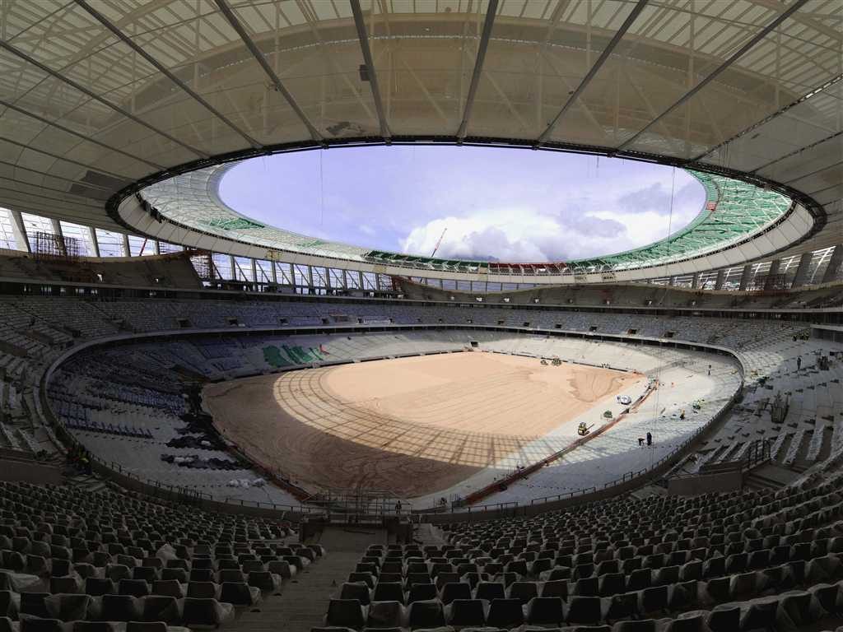
VISÃO GERAL
Javascript

Slide 2
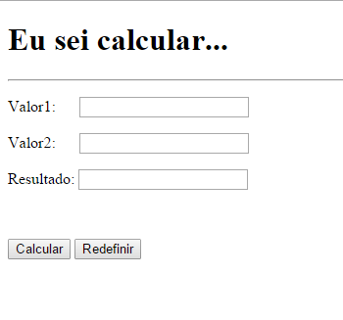
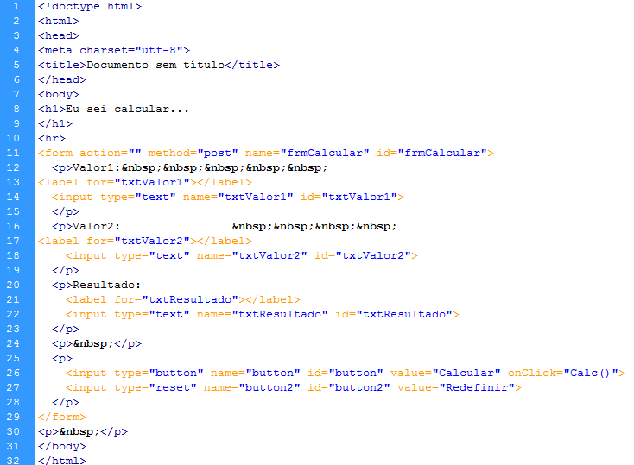

Slide 3
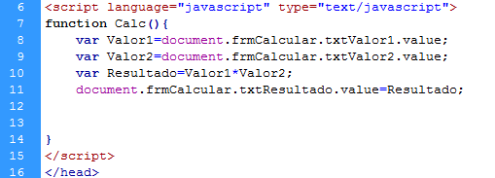
Agora a Script

Slide 4

E se fosse externo ?

Slide 5
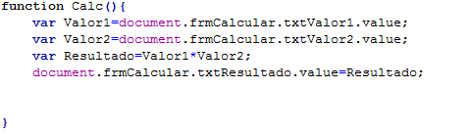
Quem é Calcular.js?

Slide 6
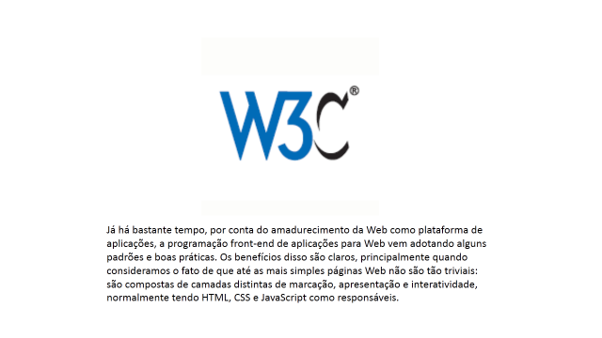
Lembrando:

Slide 7
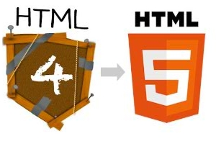
Uma das práticas mais importantes quando pensamos na tríade do front-end é o desacoplamento dessas camadas.
Ou seja, não devemos adicionar informações visuais, nem sobre interatividade com o usuário, na camada de marcação.
Dessa maneira, a manutenção de cada componente é muito mais fácil pois cada um tem seu lugar distinto. Infelizmente, a mistura ainda ocorre, como este frequente código:

Slide 8
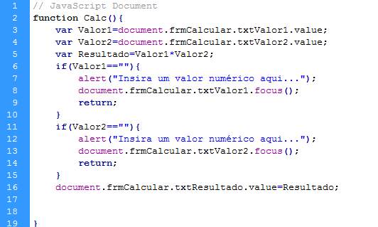
Validando-Campos Vazios:

Slide 9

Agora Números:

Slide 10

De acordo com o w3c, a validação de formulário web com javascript
é viabilizada quando:
usuário deixou campo obrigatório vazio
digitou um endereço de e-mail inválido
usuário digitou uma data inválida
digitou texto em um campo numérico

Slide 11

Manipulação de string
O objeto String do Javascript permite manipular e alterar textos. O objeto String possui uma quantidade de propriedades e métodos que podem ser usados, manipulados e até mesmo criar outros. Nos próximos slides vamos ver a descrição de alguns deles.

Slide 12
